Slide 1
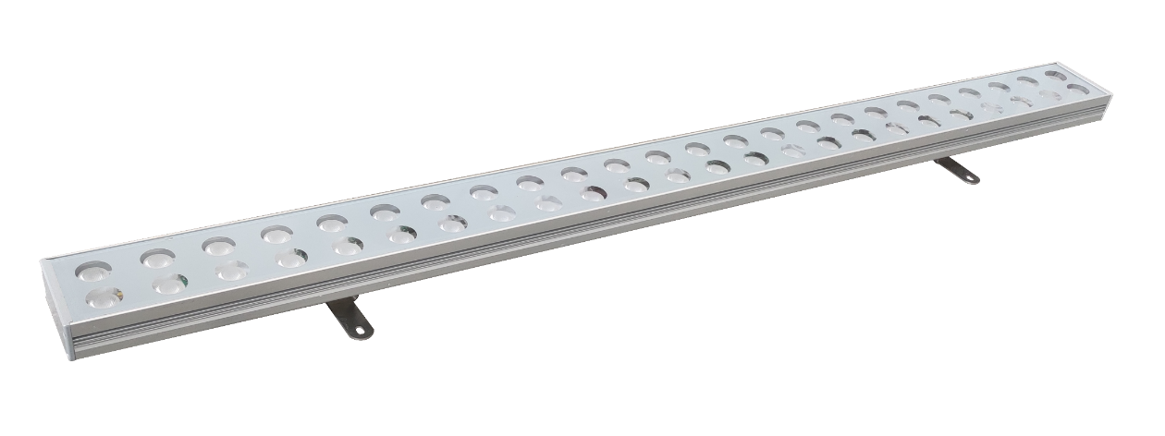
【型号:F3461/2/3AB5B】
概述
防水： 1.使用防水透气螺塞，平衡内外压差，避免热胀冷缩时吸进水气，出现凝结现象； 2.密封圈采用进口耐老化硅橡胶原料； 3.防护等级IP66。 结构： 1.根据LED散热特性，合理的散热通路设计，使LED的热量快速通过灯具结构传导出来，保证LED发光效率及使用寿命； 2.采用大功率LED光源，驱动集成于灯板上，性价比高。 3.钻石银丝印强化超白玻璃，透光率高。 4.采用橡胶电缆线避免了PVC线长期在户外使用易老化、易脆裂的问题。 | 安装：通过精心设计的底部安装支架，可以调节灯具投射角度，安装方便快捷。 全彩变化：采用标准DMX512（1990）标准控制，1670万种RGB合成真彩色，实现同步、追逐、流水等变化。 应用场所：主要适用于广场、户外景观、大楼外立面、大型建筑、主题公园、娱乐场所、桥梁等地的景观亮化照明

Slide 2
技术参数
产品型号 | F3461/2/3AB5B
光源 | LED
单颗LED功率 | 1W/1.5W/2.2W
LED寿命 | 5万小时
LED数量 | 48颗
LED颜色 | 红/绿/蓝/琥珀/白/中性白/暖白
光束角（FWHM） | 10°/15°/20°/30°/45°/60°/25*15°/50*15°
外壳材质 | 铝挤型灯体，阳极氧化本色表面处理
玻璃材质 | 5mm强化超白玻璃，钻石银颜色表面处理
输入电源 | DC 36 V/DC 24 V
LED驱动方式 | 350mA/500mA/700mA恒流驱动
系统功率 | 51W/75W/109W
防护等级 | IP66
电缆线 | 2*1.0mm²电缆线橡胶线（非调光）；2*0.75mm²+3*0.5mm²电缆线橡胶线（调光）
电气安全等级 | III类
环境温度 | 20℃~+55 ℃(Ta+10℃)
净重 | Kg

Slide 3
产品选项：
产品选项：
灯具型号 | LED颗数 | 灯具长度 | 驱动电流 | 额定功率
F3461A/B5/B | 12颗 | 300mm | 350/500/700mA | 13/19/27W
F3462A/B5/B | 18颗 | 500mm | 350/500/700mA | 19/28/41W
F3462A/B5/B | 24颗 | 500mm | 350/500/700mA | 25/38/55W
F3463A/B5/B | 36颗 | 1000mm | 350/500/700mA | 38/56/82W
F3463A/B5/B | 48颗 | 1000mm | 350/500/700mA | 51/75/109W

Slide 4
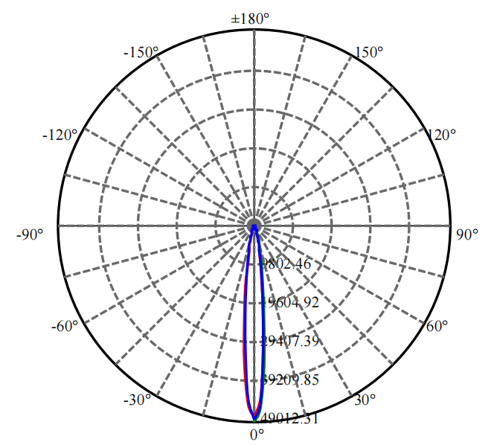
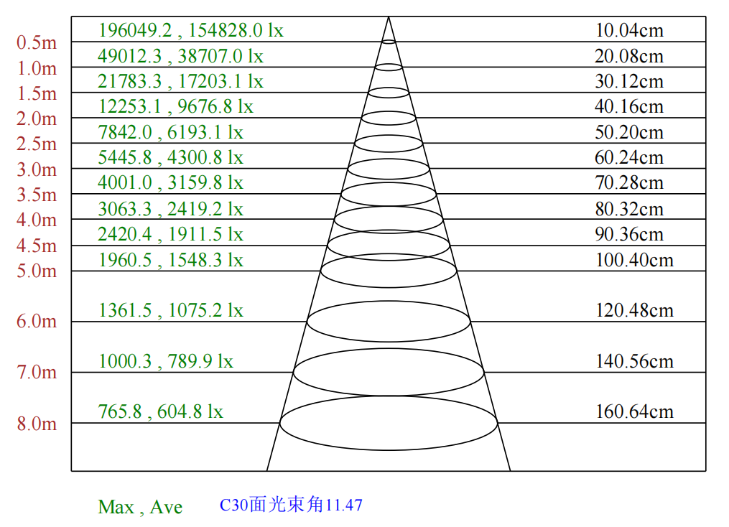
配光曲线
F3463A-48-24DC(10-OL-48WN-AA,L1000mm,C,CT)
颜色 | 总输出（流明） | 功率（瓦特）
中性白 | 5088 | 49

Slide 5
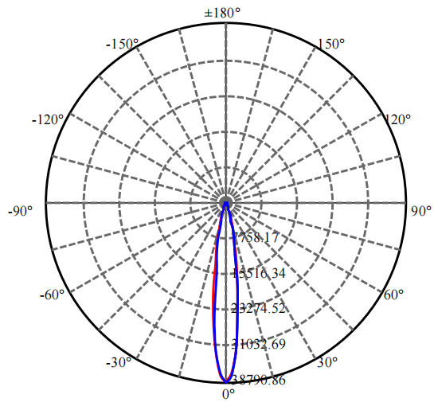
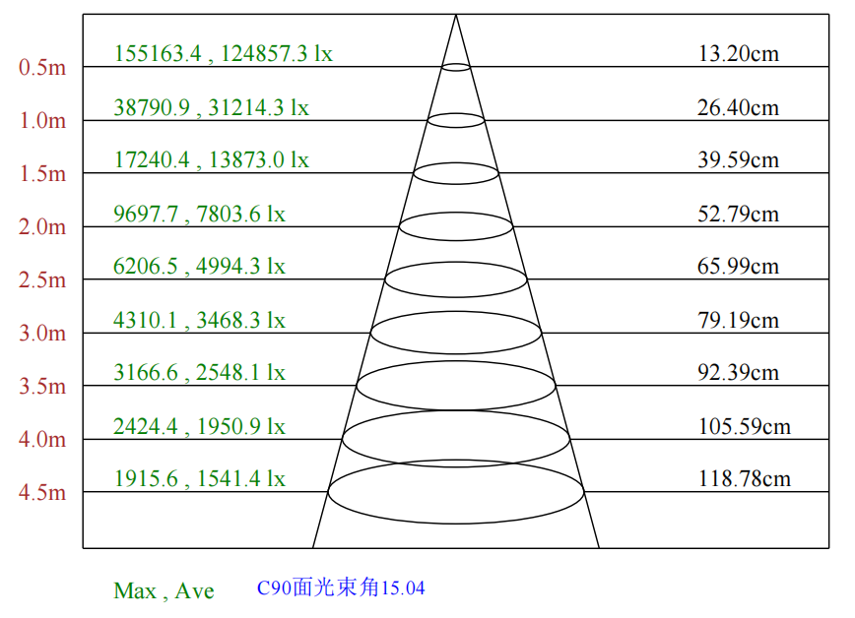
配光曲线
F3463A-48-24DC(15-OL-48WN-AA,L1000mm,C,CT)
颜色 | 总输出（流明） | 功率（瓦特）
中性白 | 5137 | 49

Slide 6
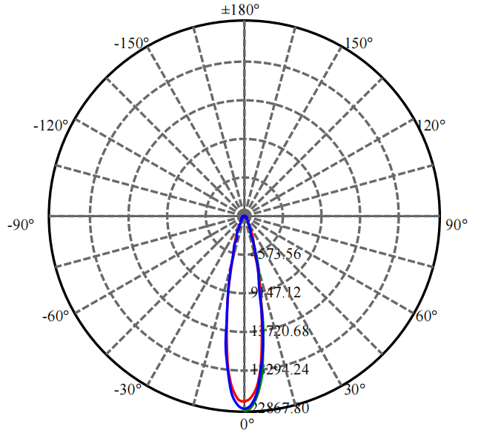
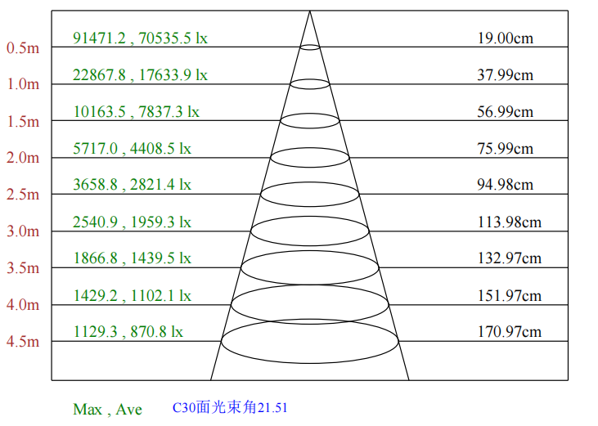
配光曲线
F3463A-48-24DC(20-OL-48WN-AA,L1000mm,C,CT)
颜色 | 总输出（流明） | 功率（瓦特）
中性白 | 5182 | 49

Slide 7
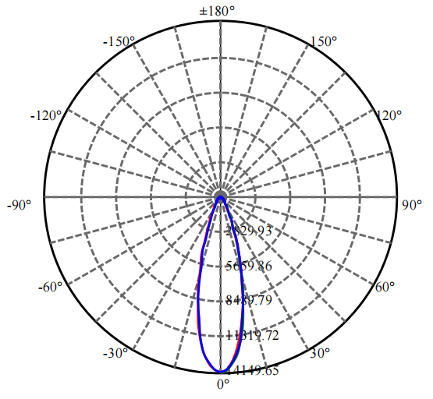
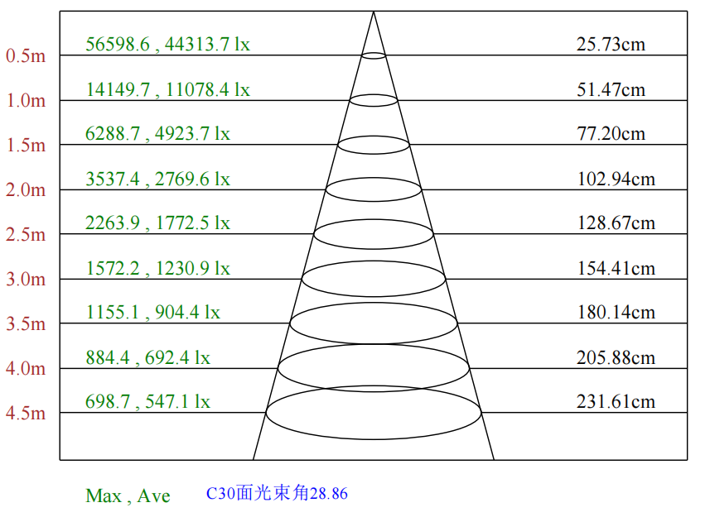
配光曲线
F3463A-48-24DC(30-OL-48WN-AA,L1000mm,C,CT)
颜色 | 总输出（流明） | 功率（瓦特）
中性白 | 5088 | 49

Slide 8
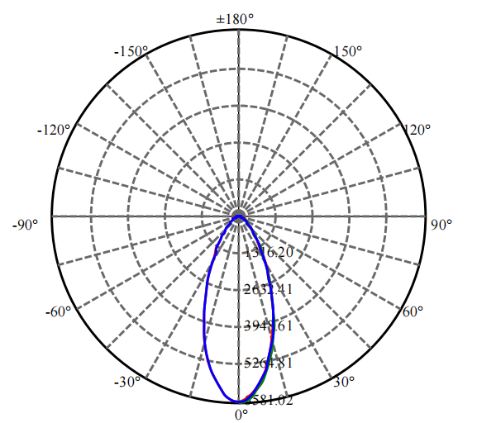
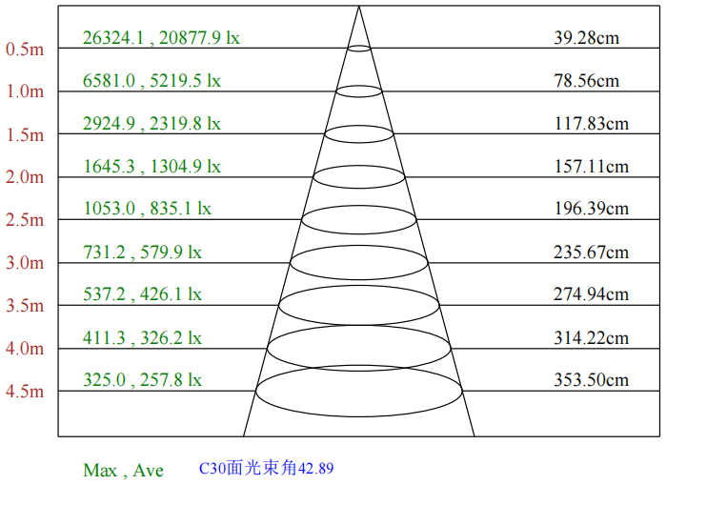
配光曲线
F3463A-48-24DC(45-OL-48WN-AA,L1000mm,C,CT)
颜色 | 总输出（流明） | 功率（瓦特）
中性白 | 4951 | 49

Slide 9
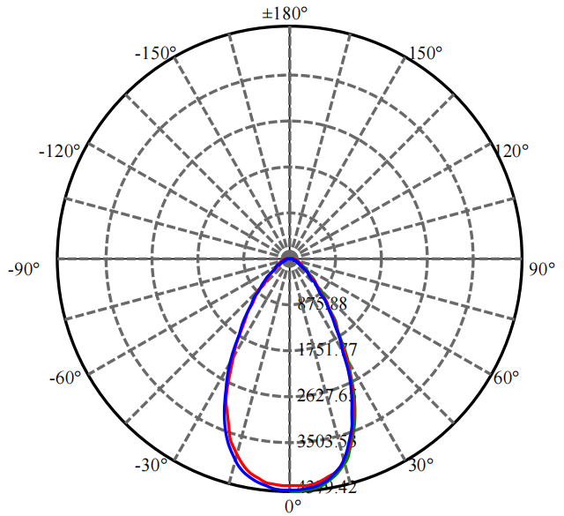
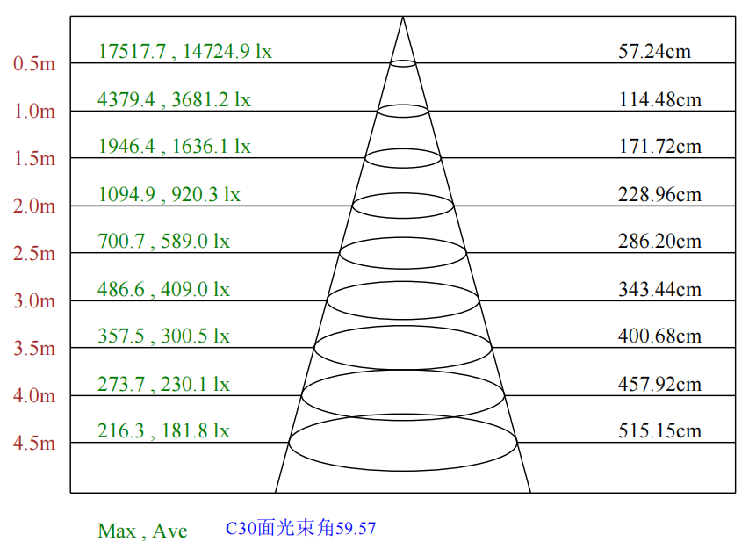
配光曲线
F3463A-48-24DC(60-OL-48WN-AA,L1000mm,C,CT)
颜色 | 总输出（流明） | 功率（瓦特）
中性白 | 5006 | 49

Slide 10
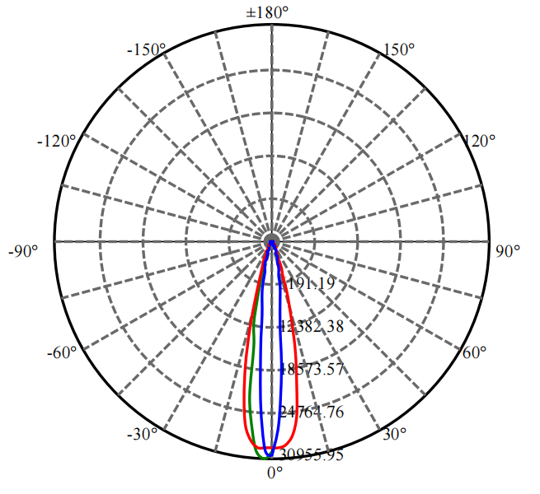
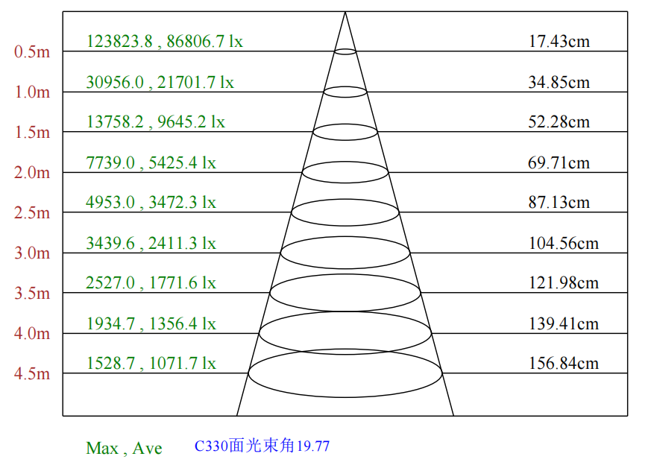
配光曲线
F3463A-48-24DC(2515-OL-48WN-AA,L1000mm,C,CT)
颜色 | 总输出（流明） | 功率（瓦特）
中性白 | 5250 | 49

Slide 11
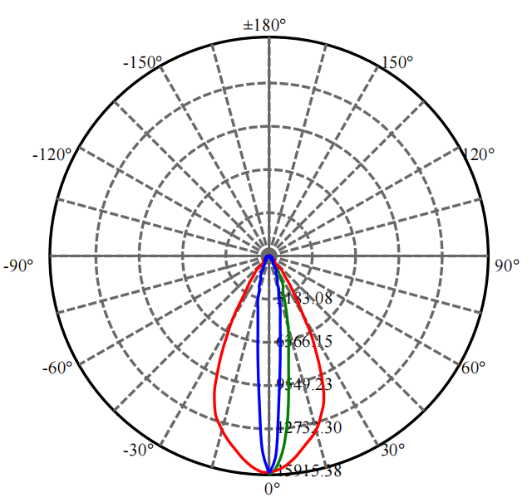
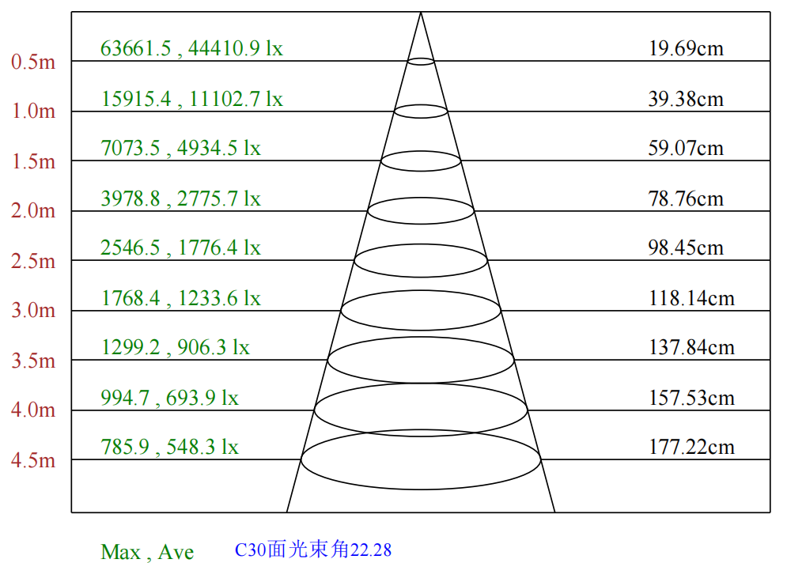
配光曲线
F3463A-48-24DC(5015-OL-48WN-AA,L1000mm,C,CT)
颜色 | 总输出（流明） | 功率（瓦特）
中性白 | 5318 | 49

Slide 12
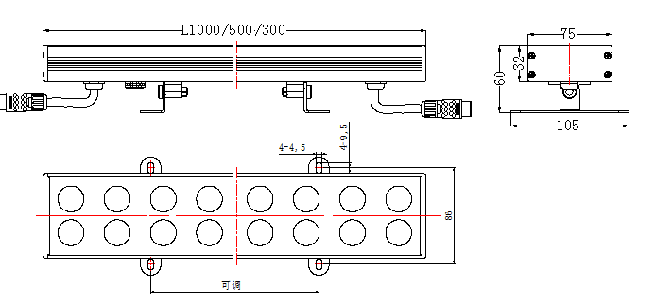
灯具尺寸（mm）
底安装尺寸图

